Slide 1








APPRENDS-MOI À AIDER
MODULE 3 - Leçon 5 - Comportement assertif dans la communication en ligne - modèle de comportement
Project no: 2022-1-RO01-KA220-VET-000085029

Slide 2

  MODULE 3 - LEÇON 5
01
  INTRODUCTION À LA COMMUNICATION EN LIGNE AFFIRMÉE ET AUX MODÈLES COMPORTEMENTAUX POUR LES PERSONNES HANDICAPÉES
Erasmus+ Programme – Strategic Partnership
Project: “Teach Me To Help” | # 2022-1-RO01-KA220-VET-000085029

Slide 3


Communication en ligne pour les personnes handicapées
  La communication en ligne est le processus de transmission et de réception d’informations par le biais de la technologie numérique et d’Internet.
  Il s’agit d’une forme d’interaction importante à l’ère numérique, qui permet aux personnes handicapées de se connecter avec les autres.
  Pour les personnes handicapées, ce type de communication est particulièrement important car il leur permet d’éviter d’avoir à se déplacer physiquement, ce qui peut être difficile.
  Cette accessibilité favorise une plus grande inclusion et une plus grande participation dans des contextes sociaux, éducatifs et professionnels, améliorant ainsi la qualité de vie et les opportunités pour ceux qui pourraient autrement faire face à des obstacles à l’engagement.
Erasmus+ Programme – Strategic Partnership
Project: “Teach Me To Help” | # 2022-1-RO01-KA220-VET-000085029

Slide 4

Aspects clés de la communication en ligne pour les personnes handicapées
  Communication en ligne : chats en direct ou vidéoconférences, e-mails, messages directs ou publications sur les plateformes de médias sociaux
  Plateformes : Applications de messagerie instantanée (WhatsApp, Telegram, Signal), plateformes de réseaux sociaux (Facebook, Twitter, Instagram, LinkedIn), applications de collaboration (Slack, Microsoft Teams, Google Workspace), plateformes de vidéoconférence (Zoom, Google Meet, Microsoft Teams).
  Étiquette de la communication en ligne : Il est important de maintenir un ton professionnel et respectueux, de répondre rapidement aux messages et de s’assurer que les informations que vous partagez sont exactes et fiables.
Erasmus+ Programme – Strategic Partnership
Project: “Teach Me To Help” | # 2022-1-RO01-KA220-VET-000085029

Slide 5
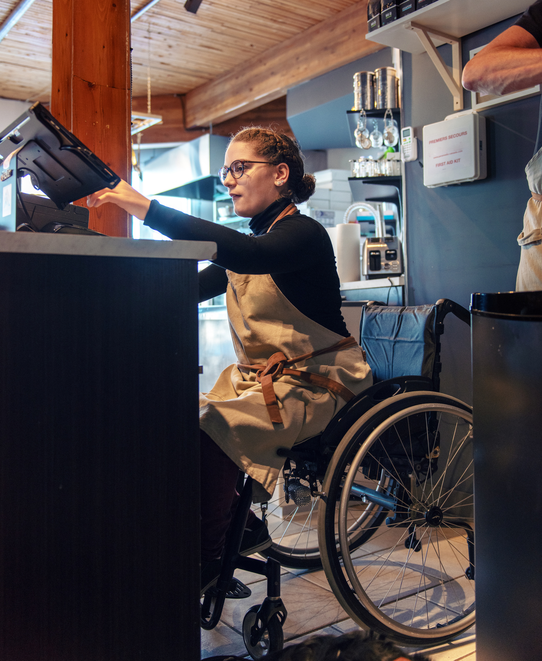
  Impact sur la société et la vie personnelle des personnes handicapées.
  La communication en ligne a facilité le travail à distance, l’apprentissage en ligne et ouvert de nouvelles voies d’interaction sociale. Cependant, cela peut également entraîner des défis tels que la dépendance à la technologie, des problèmes d’équilibre entre vie professionnelle et vie privée ou des problèmes de santé mentale.
  Pour les personnes handicapées, cet aspect peut être particulièrement important.
Erasmus+ Programme – Strategic Partnership
Project: “Teach Me To Help” | # 2022-1-RO01-KA220-VET-000085029

Slide 6
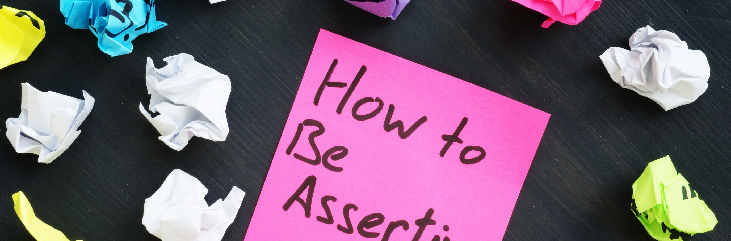

COMPORTEMENT AFFIRMÉ
Qu’est-ce que c’est?
Erasmus+ Programme – Strategic Partnership
Project: “Teach Me To Help” | # 2022-1-RO01-KA220-VET-000085029

Slide 7
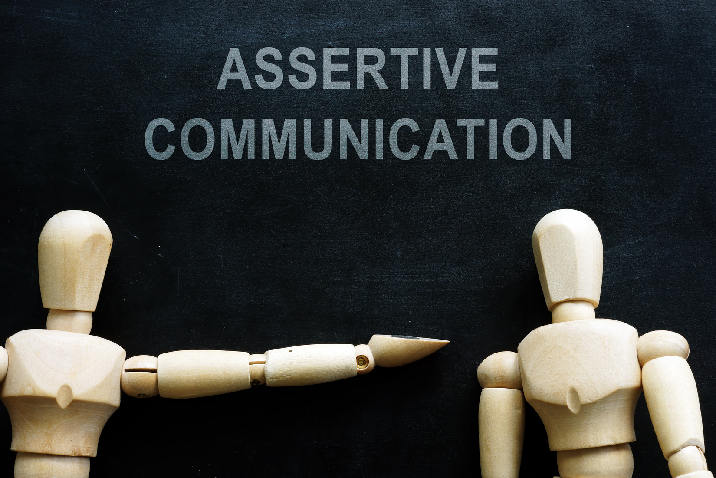

  Le comportement assertif est une méthode de communication et d’action qui consiste à exprimer ses propres pensées, sentiments, besoins et droits de manière directe, honnête et appropriée, sans violer les droits et les sentiments d’autrui
  Cette forme de comportement consiste à avoir confiance en soi et la capacité de communiquer cette confiance aux autres.
Erasmus+ Programme – Strategic Partnership
Project: “Teach Me To Help” | # 2022-1-RO01-KA220-VET-000085029

Slide 8



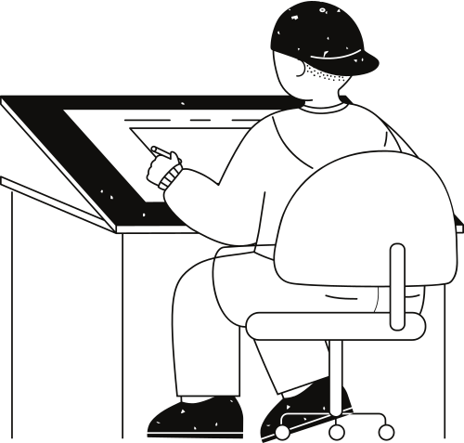
Direct
Respectueux
  Pour les formateurs qui travaillent avec des personnes en situation de handicap, il est essentiel d’être :
Honnête
Équilibré
Actif
Confiant
Erasmus+ Programme – Strategic Partnership
Project: “Teach Me To Help” | # 2022-1-RO01-KA220-VET-000085029

Slide 9

MODÈLES DE COMPORTEMENT ASSERTIF POUR LES PERSONNES HANDICAPÉES
Erasmus+ Programme – Strategic Partnership
Project: “Teach Me To Help” | # 2022-1-RO01-KA220-VET-000085029

Slide 10
  COMPORTEMENT AFFIRMÉ
  1
  Le modèle cognitivo-comportemental
  2
  Le modèle comportementaliste
Il est basé sur l’idée que les pensées et les perceptions des gens influencent leur comportement.
Le comportement est déterminé par des stimuli externes et est façonné par le conditionnement, soit
positif (récompense) ou négatif (punition).
Erasmus+ Programme – Strategic Partnership
Project: “Teach Me To Help” | # 2022-1-RO01-KA220-VET-000085029

Slide 11
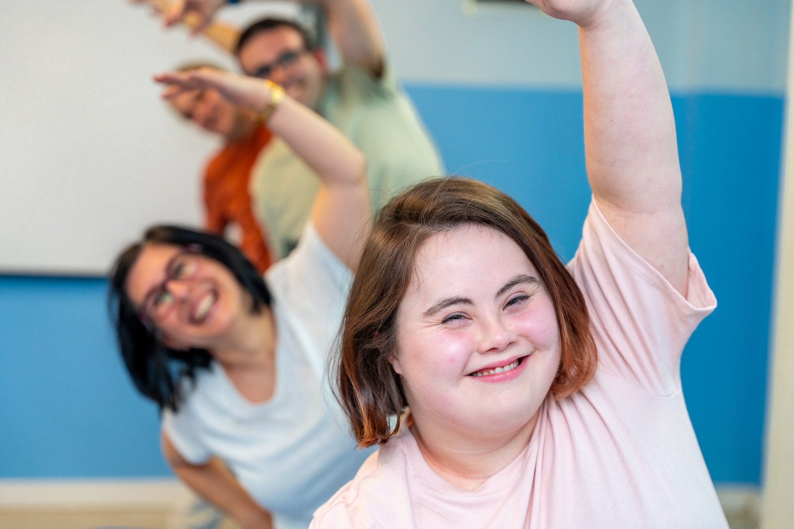
  COMPORTEMENT AFFIRMÉ
  5
  Le modèle biopsychosocial
Le comportement est le résultat de l’interaction entre des facteurs biologiques (génétique, chimie du cerveau), des facteurs psychologiques (personnalité, comportement) et des facteurs sociaux (culture, relations interpersonnelles).
Erasmus+ Programme – Strategic Partnership
Project: “Teach Me To Help” | # 2022-1-RO01-KA220-VET-000085029

Slide 12
  MODULE 3 - LEÇON 5
02
  AVANTAGES DU COMPORTEMENT ASSERTIF DANS LA COMMUNICATION EN LIGNE POUR UN COURS DESTINÉ AUX PERSONNES HANDICAPÉES
Erasmus+ Programme – Strategic Partnership
Project: “Teach Me To Help” | # 2022-1-RO01-KA220-VET-000085029

Slide 13
  COMPORTEMENT AFFIRMÉ
  3
  Le modèle psychodynamique
  4
  Le modèle humaniste
Le comportement est influencé par les impulsions, les désirs et les conflits qui se produisent au niveau inconscient d’une personne handicapée.
Les personnes handicapées sont motivées pour améliorer leur vie et leur comportement.
Erasmus+ Programme – Strategic Partnership
Project: “Teach Me To Help” | # 2022-1-RO01-KA220-VET-000085029

Slide 14
Accroître l’efficacité de la communication pour les personnes handicapées
01
02
03
Élaborer un message clair pour les personnes ayant des troubles de la parole
Écrire en braille pour les personnes ayant une déficience visuelle
Lire un message clair pour les personnes malentendantes
Erasmus+ Programme – Strategic Partnership
Project: “Teach Me To Help” | # 2022-1-RO01-KA220-VET-000085029

Slide 15

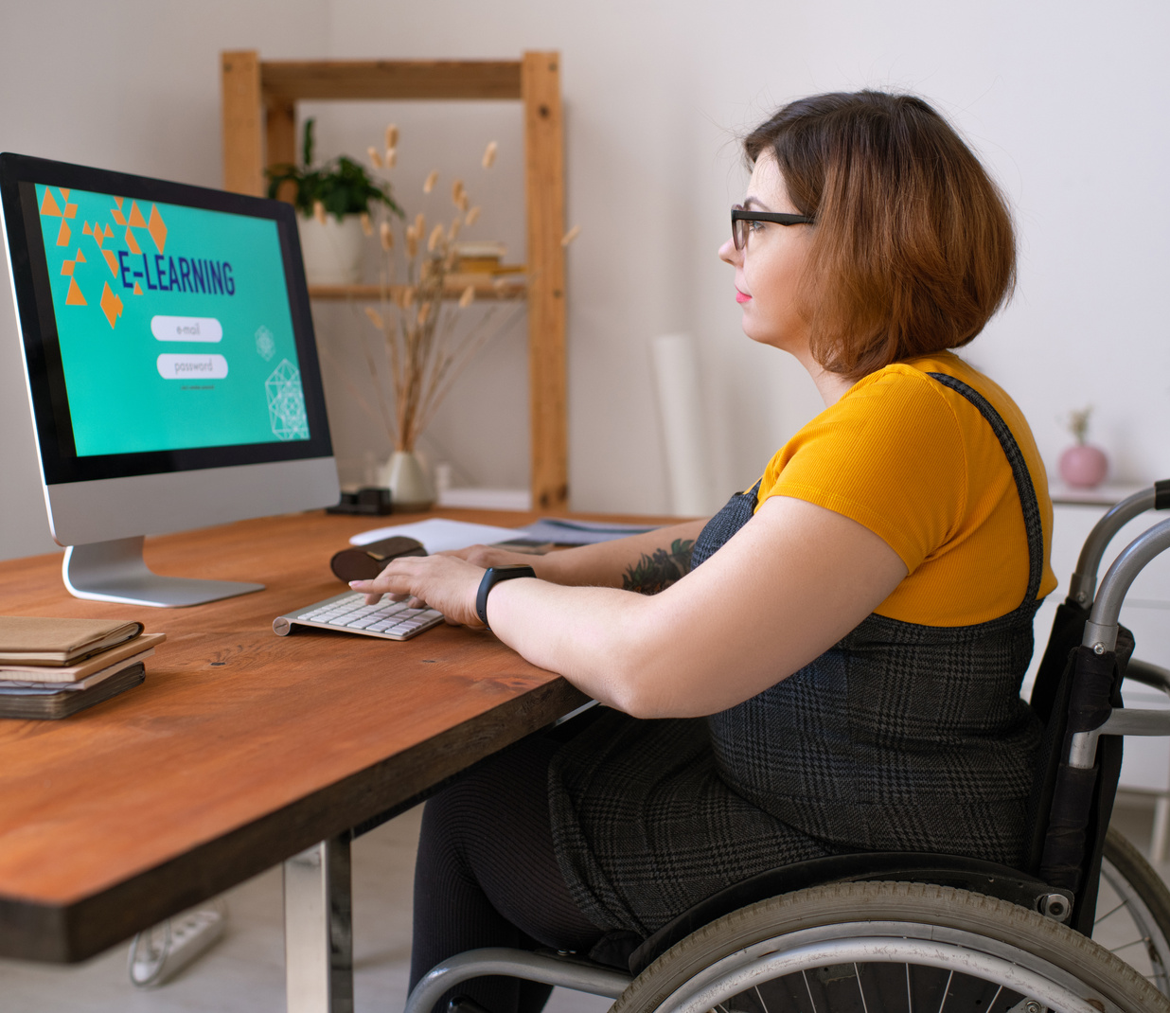

  Exprimer ses points de vue de manière à ce que les personnes handicapées se sentent entendues
  Les personnes en situation de handicap peuvent améliorer leur confiance en elles et leur capacité à s’affirmer devant les autres
  L’expression ouverte et honnête des sentiments et des besoins peut réduire les niveaux de stress et d’anxiété
Erasmus+ Programme – Strategic Partnership
Project: “Teach Me To Help” | # 2022-1-RO01-KA220-VET-000085029

Slide 16
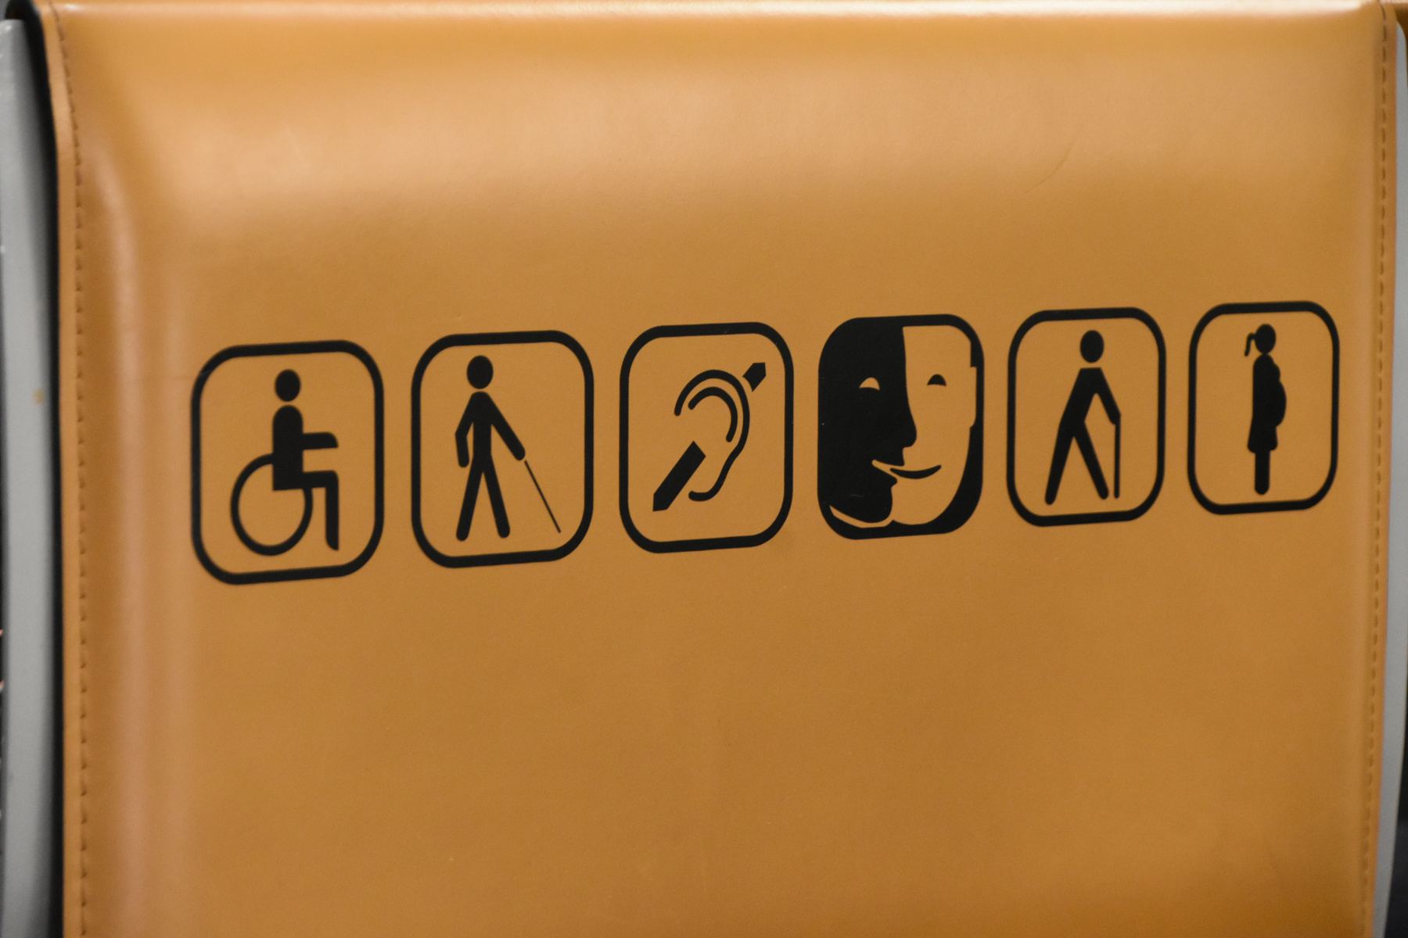
  MODULE 3 - LEÇON 5
03
  COMMUNICATION ASSERTIVE POUR LES PERSONNES EN SITUATION DE HANDICAP
Erasmus+ Programme – Strategic Partnership
Project: “Teach Me To Help” | # 2022-1-RO01-KA220-VET-000085029

Slide 17

COMMUNICATION ASSERTIVE POUR LES PERSONNES AYANT DES TROUBLES DE LA PAROLE
Types de troubles de la parole
Erasmus+ Programme – Strategic Partnership
Project: “Teach Me To Help” | # 2022-1-RO01-KA220-VET-000085029

Slide 18
Types de troubles de la parole
01
Dyslalie
02
Aphasie
03
Dysarthrie
Est un trouble de l’articulation des sons de la parole, qui peut entraîner la prononciation incorrecte de certains sons ou mots
Il s’agit d’un trouble acquis qui affecte la capacité de communiquer, souvent à la suite d’une lésion cérébrale (par exemple, à la suite d’un accident vasculaire cérébral)
Implique des difficultés à contrôler les muscles utilisés pour la parole, ce qui entraîne un discours peu clair ou difficile à comprendre
Erasmus+ Programme – Strategic Partnership
Project: “Teach Me To Help” | # 2022-1-RO01-KA220-VET-000085029

Slide 19

Types de troubles de la parole
04
Troubles de la fluidité : bégaiement et encombrement
Le bégaiement se caractérise par des interruptions involontaires du flux de la parole, y compris des répétitions de sons ou de syllabes, des prolongations de sons et des blocages (absence de son). Les émotions et les situations sociales peuvent exacerber les symptômes.
L’encombrement est un trouble moins connu, marqué par un rythme de parole rapide et/ou irrégulier, qui conduit à un discours peu clair. Les personnes encombrées peuvent également avoir des difficultés à organiser leurs pensées pour parler
Erasmus+ Programme – Strategic Partnership
Project: “Teach Me To Help” | # 2022-1-RO01-KA220-VET-000085029

Slide 20
Types de troubles de la parole
05
Mutisme sélectif
06
Apraxie de la parole
Le mutisme sélectif est un trouble anxieux dans lequel une personne capable de parler dans certaines situations ou contextes (par exemple, à la maison) ne parle pas du tout dans d’autres situations (par exemple, à l’école ou dans des lieux publics).
L’apraxie de la parole est un trouble moteur de la parole dans lequel une personne a des difficultés à coordonner les mouvements nécessaires pour produire correctement des sons et des mots, même si elle veut et sait ce qu’elle veut dire.
Erasmus+ Programme – Strategic Partnership
Project: “Teach Me To Help” | # 2022-1-RO01-KA220-VET-000085029

Slide 21


L’affirmation de soi dans la communication joue un rôle important lors de l’interaction avec les personnes ayant des troubles de la parole. Ce style de communication, qui est basé sur l’expression directe et respectueuse de ses propres besoins et sentiments sans empiéter sur ceux des autres, est particulièrement important dans le contexte des personnes ayant des troubles de la parole.
Erasmus+ Programme – Strategic Partnership
Project: “Teach Me To Help” | # 2022-1-RO01-KA220-VET-000085029

Slide 22
Encourager l’adaptabilité et la flexibilité
Promouvoir le respect et la compréhension
Communication assertive pour les personnes ayant des troubles de la parole
Types de troubles de la parole
Améliorer l’efficacité de la communication
Renforcer les compétences sociales
Soutenir l’autonomie et l’indépendance
Accroître la sensibilisation et la sensibilité
Erasmus+ Programme – Strategic Partnership
Project: “Teach Me To Help” | # 2022-1-RO01-KA220-VET-000085029

Slide 23

COMMUNICATION ASSERTIVE POUR LES PERSONNES MALENTENDANTES
Types de handicaps auditifs
Erasmus+ Programme – Strategic Partnership
Project: “Teach Me To Help” | # 2022-1-RO01-KA220-VET-000085029

Slide 24
Types de handicaps auditifs
Perte auditive de transmission
02
Perte auditive neurosensorielle
03
Perte auditive mixte
01
Des problèmes dans l’oreille externe ou moyenne empêchent le son d’atteindre l’oreille interne.
Dommages aux cellules sensorielles de l’oreille interne (cochlée) ou aux nerfs auditifs, ce qui peut empêcher les signaux sonores d’être correctement transmis au cerveau.
Combine des éléments de perte auditive de transmission et de perception, affectant à la fois l’oreille moyenne ou externe et l’oreille interne ou le nerf auditif.
Erasmus+ Programme – Strategic Partnership
Project: “Teach Me To Help” | # 2022-1-RO01-KA220-VET-000085029

Slide 25
Types de handicaps auditifs
Perte auditive fluctuante et permanente
04
Perte auditive neurosensorielle
05
Perte auditive unilatérale et bilatérale
06
Combine des éléments de perte auditive de transmission et de perception, affectant à la fois l’oreille moyenne ou externe et l’oreille interne ou le nerf auditif.
  Unilatérale - fait référence à une perte auditive dans une oreille.
  Bilatéral - implique les deux oreilles et peut varier en gravité.
  Fluctuant - change au fil du temps, souvent en raison de conditions médicales. comme les infections de l’oreille.
  Permanent - ne s’améliore pas et reste constant.
Erasmus+ Programme – Strategic Partnership
Project: “Teach Me To Help” | # 2022-1-RO01-KA220-VET-000085029

Slide 26
Types de handicaps auditifs
07
Presbycusis
Il s’agit d’une forme de perte auditive qui survient naturellement avec le vieillissement, affectant particulièrement la capacité d’entendre les sons aigus et de comprendre la parole dans les environnements bruyants
Erasmus+ Programme – Strategic Partnership
Project: “Teach Me To Help” | # 2022-1-RO01-KA220-VET-000085029

Slide 27

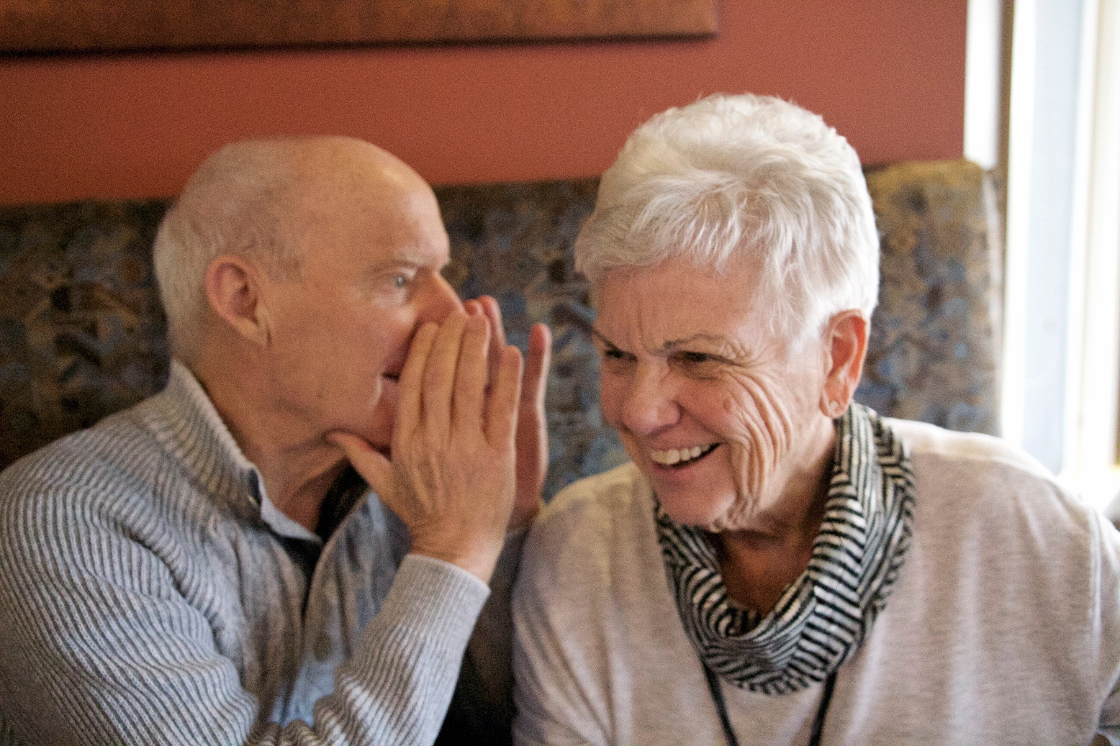
  Comment communiquer avec assurance avec les personnes ayant une déficience auditive
Erasmus+ Programme – Strategic Partnership
Project: “Teach Me To Help” | # 2022-1-RO01-KA220-VET-000085029

Slide 28


  Utilisez le langage corporel et les expressions faciales
  Maintenez un contact visuel
  Utiliser des techniques de clarification
  Adaptez vos méthodes de communication
  Réduire le bruit de fond et assurer un bon éclairage
  Utiliser la communication écrite si nécessaire
  Soyez patient et respectueux
Erasmus+ Programme – Strategic Partnership
Project: “Teach Me To Help” | # 2022-1-RO01-KA220-VET-000085029

Slide 29
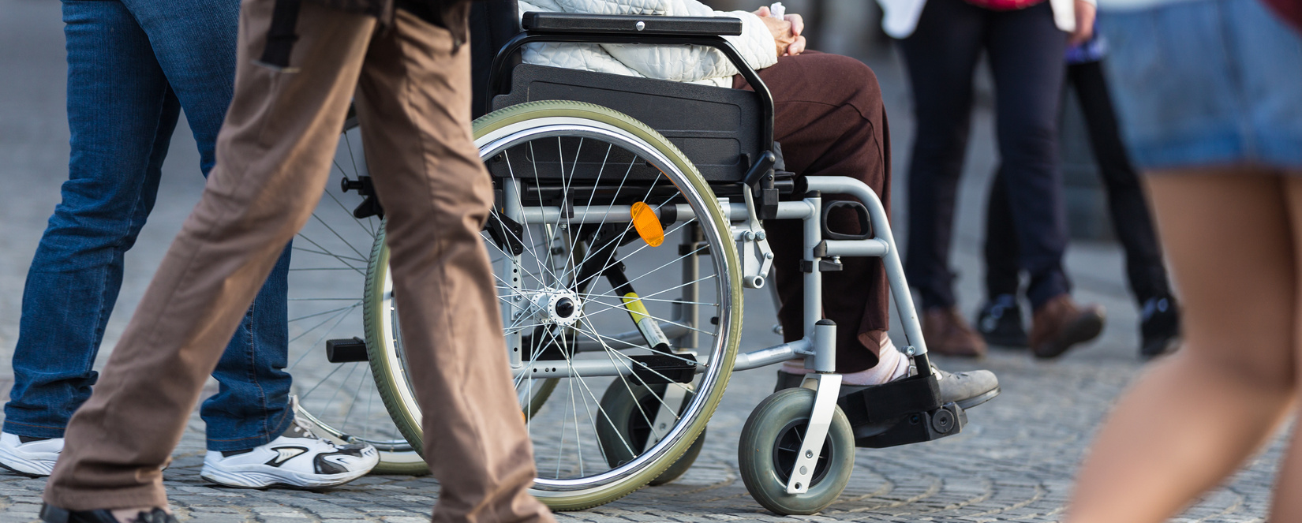
COMMUNICATION ASSERTIVE POUR LES PERSONNES À MOBILITÉ RÉDUITE
Types de troubles de la mobilité
Erasmus+ Programme – Strategic Partnership
Project: “Teach Me To Help” | # 2022-1-RO01-KA220-VET-000085029

Slide 30
Types de troubles de la mobilité
01
02
Amputations
03
Arthrite
Infirmité motrice cérébrale
Décrit un groupe de troubles permanents du développement du mouvement et de la posture, entraînant des limitations d’activité.
Implique l’ablation chirurgicale d’un membre ou d’une partie de celui-ci, qu’il s’agisse d’une jambe, d’une main, d’un doigt ou d’un orteil.
Englobe plus de 100 affections qui affectent les articulations, les tissus qui entourent les articulations et d’autres tissus conjonctifs.
Erasmus+ Programme – Strategic Partnership
Project: “Teach Me To Help” | # 2022-1-RO01-KA220-VET-000085029

Slide 31
Types de troubles de la mobilité
04
Lésions de la moelle épinière
Les lésions de la moelle épinière (LME) peuvent entraîner une perte partielle ou totale des fonctions motrices et sensorielles en dessous du niveau de la lésion. La gravité dépend du type et du niveau de la blessure et peut aller d’une déficience d’un membre à la paraplégie (perte de mouvement et de sensation dans les parties inférieures du corps) ou à la quadriplégie (perte de mouvement et de sensation dans les quatre membres).
Erasmus+ Programme – Strategic Partnership
Project: “Teach Me To Help” | # 2022-1-RO01-KA220-VET-000085029

Slide 32
Types de troubles de la mobilité
05
Dystrophies musculaires
06
Spina Bifida
07
Sclérose en plaques
Représente un groupe de maladies génétiques qui provoquent une faiblesse musculaire progressive et une perte de tissu musculaire. Au fil du temps, ces conditions peuvent affecter la capacité de marcher, de respirer ou de bouger les bras.
Malformation congénitale de la colonne vertébrale et de la moelle épinière qui se produit lorsque la colonne vertébrale d’un fœtus ne se ferme pas complètement pendant le développement dans l’utérus.
Une maladie du système nerveux central qui peut affecter le cerveau, la moelle épinière et les nerfs optiques.
Erasmus+ Programme – Strategic Partnership
Project: “Teach Me To Help” | # 2022-1-RO01-KA220-VET-000085029

Slide 33
Types de troubles de la mobilité
08
Poliomyélite et syndrome post-poliomyélite
La poliomyélite est une maladie virale qui peut provoquer une paralysie temporaire ou permanente. Le syndrome post-polio fait référence à un ensemble de symptômes débilitants qui peuvent survenir des décennies après l’infection initiale, notamment une faiblesse musculaire progressive et de la fatigue.
Erasmus+ Programme – Strategic Partnership
Project: “Teach Me To Help” | # 2022-1-RO01-KA220-VET-000085029

Slide 34
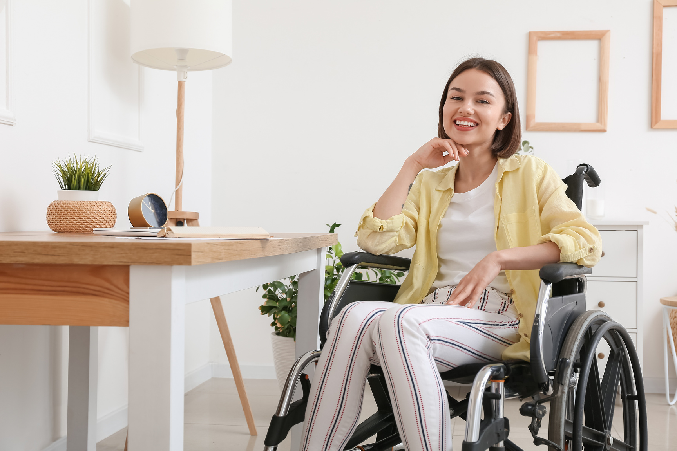
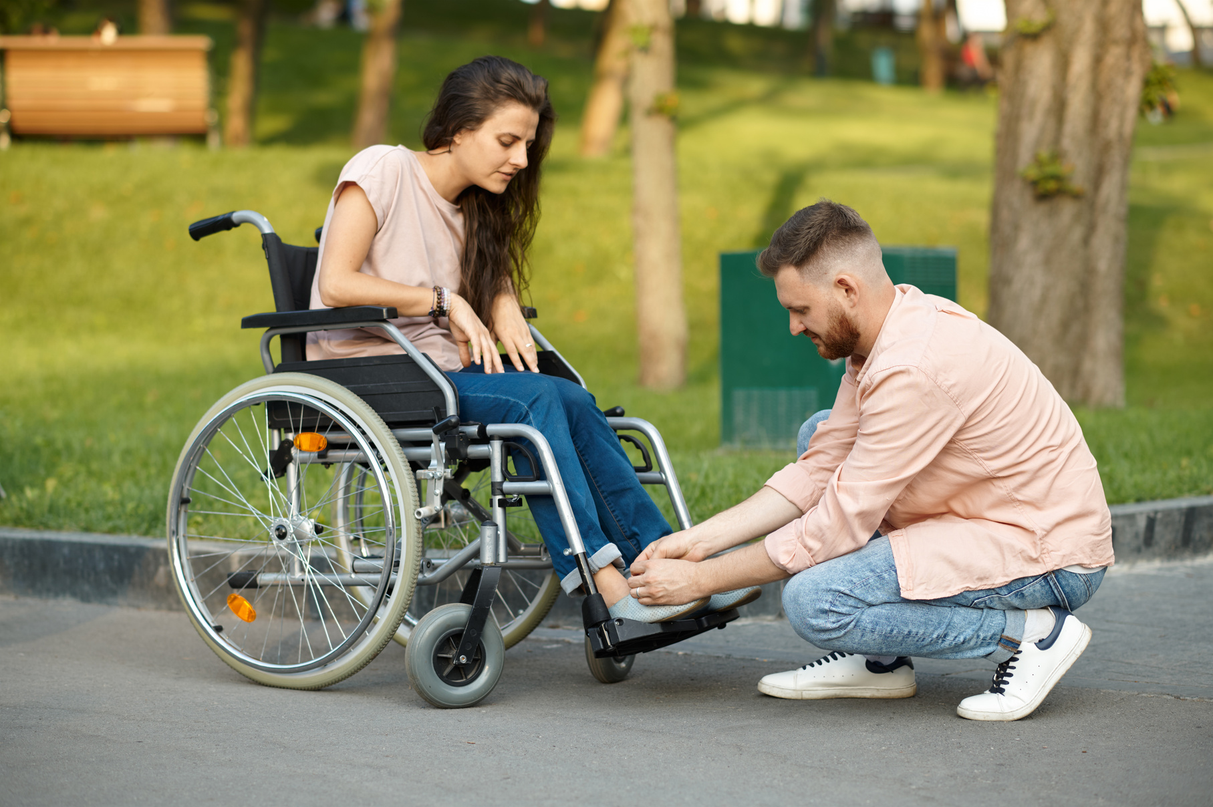
  Comment communiquer avec assurance avec les personnes à mobilité réduite
Erasmus+ Programme – Strategic Partnership
Project: “Teach Me To Help” | # 2022-1-RO01-KA220-VET-000085029

Slide 35









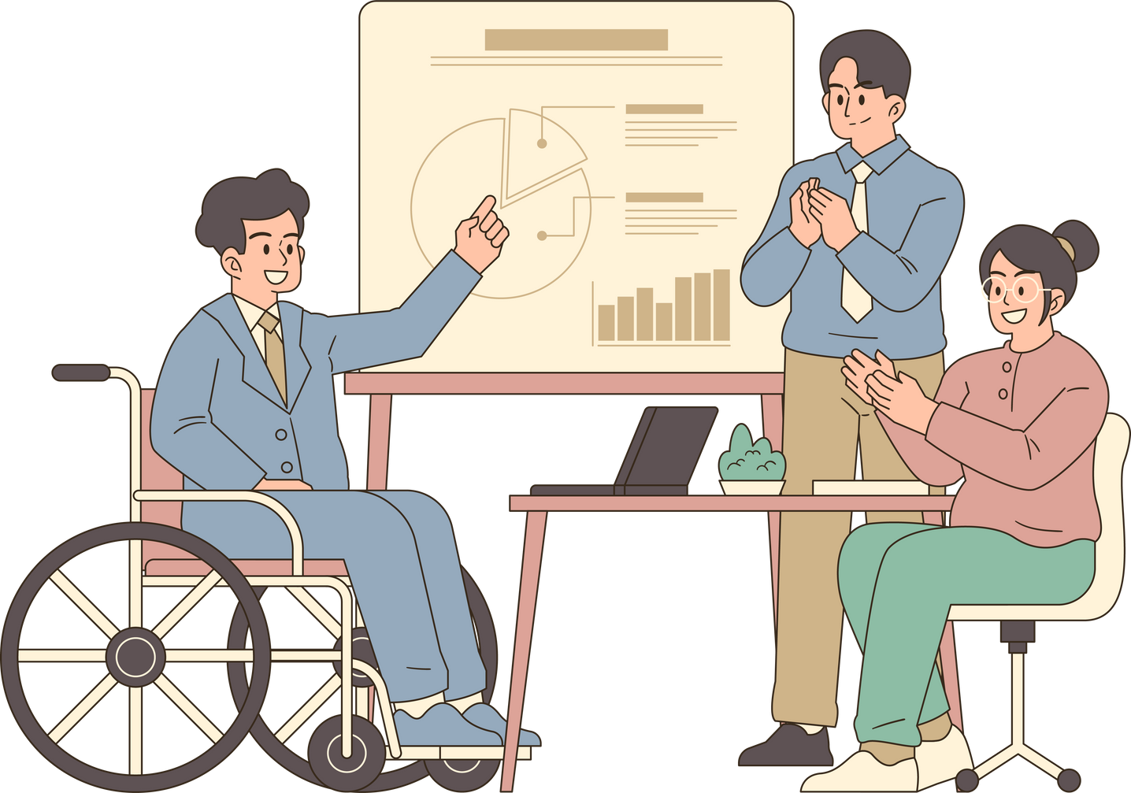





Adopter une perspective positive et respectueuse
01
Clarté et spécificité
05
Communication d’égal à égal
Utiliser un langage respectueux
02
06
Être conscient de l’environnement
03
Écoute active
07
Encourager l’indépendance
Retour d’information et adaptation
04
08
Erasmus+ Programme – Strategic Partnership
Project: “Teach Me To Help” | # 2022-1-RO01-KA220-VET-000085029

Slide 36

COMMUNICATION ASSERTIVE AVEC LES PERSONNES AYANT UN HANDICAP VISUEL
TYPES DE HANDICAPS VISUELS
Erasmus+ Programme – Strategic Partnership
Project: “Teach Me To Help” | # 2022-1-RO01-KA220-VET-000085029

Slide 37
Types de handicaps visuels
01
Myopie et hypermétropie
Myopie - (myopie) permet aux individus de voir clairement les objets proches, tandis que les objets éloignés apparaissent flous.
L’hypermétropie (hypermétropie) affecte la capacité de voir clairement les objets proches, les rendant flous.
Erasmus+ Programme – Strategic Partnership
Project: “Teach Me To Help” | # 2022-1-RO01-KA220-VET-000085029

Slide 38
Types de handicaps visuels
03
Dégénérescence maculaire
02
Astigmatisme
Presbytie
04
Causée par une cornée de forme irrégulière, qui entraîne une vision déformée ou floue à n’importe quelle distance.
Difficulté à voir clairement les objets proches.
Les formes sèches et humides peuvent entraîner une perte de vision centrale.
Erasmus+ Programme – Strategic Partnership
Project: “Teach Me To Help” | # 2022-1-RO01-KA220-VET-000085029

Slide 39
Types de handicaps visuels
06
Rétinopathie diabétique
05
Glaucome
Cataracte
07
Un groupe de maladies oculaires qui endommagent le nerf optique.
La cause la plus fréquente de perte de vision chez les personnes de plus de 40 ans.
Une complication du diabète qui affecte les vaisseaux sanguins de la rétine.
Erasmus+ Programme – Strategic Partnership
Project: “Teach Me To Help” | # 2022-1-RO01-KA220-VET-000085029

Slide 40
Types de handicaps visuels
08
Cécité et perte de vision sévère
La cécité implique la perte totale de la vision.
La perte de vision sévère fait référence à une vision limitée qui a un impact sur la capacité d’effectuer des tâches quotidiennes, même à l’aide d’appareils d’assistance visuelle.
Erasmus+ Programme – Strategic Partnership
Project: “Teach Me To Help” | # 2022-1-RO01-KA220-VET-000085029

Slide 41


  Comment communiquer avec assurance avec les personnes ayant une déficience visuelle
Erasmus+ Programme – Strategic Partnership
Project: “Teach Me To Help” | # 2022-1-RO01-KA220-VET-000085029

Slide 42
COMMUNIQUER AVEC LES PERSONNES MALVOYANTES
1
2
3
4
5
6
Présentez-vous et identifiez les personnes présentes
Utilisez des descriptions verbales claires
Offrez des indications précises
Ne modifiez pas le volume de votre voix
Annoncez quand vous faites des pauses pendant le cours
Soyez ouvert aux commentaires
Erasmus+ Programme – Strategic Partnership
Project: “Teach Me To Help” | # 2022-1-RO01-KA220-VET-000085029

Slide 43

  MODULE 3 - LEÇON 5
04
  STRATÉGIES DE MISE EN ŒUVRE D’UN COMPORTEMENT ASSERTIF EN LIGNE
Erasmus+ Programme – Strategic Partnership
Project: “Teach Me To Help” | # 2022-1-RO01-KA220-VET-000085029

Slide 44
Utilisez un langage clair et simple
Évitez les messages implicites
  Éviter les ambiguïtés dans un cours en ligne pour les personnes handicapées
Utiliser des déclarations « I »
Soyez précis
Soutenir l’autonomie et l’indépendance
Erasmus+ Programme – Strategic Partnership
Project: “Teach Me To Help” | # 2022-1-RO01-KA220-VET-000085029

Slide 45




Écoute active
L’écoute active dans un cours en ligne pour les personnes handicapées
Clarifier et vérifier la compréhension
Réfléchir et reformuler
Ne pas interrompre
Erasmus+ Programme – Strategic Partnership
Project: “Teach Me To Help” | # 2022-1-RO01-KA220-VET-000085029

Slide 46



Faites preuve d’empathie
Fournir des commentaires constructifs
L’écoute active dans un cours en ligne pour les personnes handicapées
Exprimer sa reconnaissance
Soyez poli
Erasmus+ Programme – Strategic Partnership
Project: “Teach Me To Help” | # 2022-1-RO01-KA220-VET-000085029

Slide 47

Exprimer ses besoins
Exprimer ses besoins et ses attentes dans un cours en ligne pour les personnes handicapées
Fixer des limites
Respect des limites des participants
Confronter les violations des limites
Flexibilité des limites
Erasmus+ Programme – Strategic Partnership
Project: “Teach Me To Help” | # 2022-1-RO01-KA220-VET-000085029

Slide 48



  MODULE 3 - LEÇON 5
05
  EXEMPLES DE COMMUNICATION EN LIGNE AFFIRMÉE POUR UN COURS DESTINÉ AUX PERSONNES EN SITUATION DE HANDICAP
Erasmus+ Programme – Strategic Partnership
Project: “Teach Me To Help” | # 2022-1-RO01-KA220-VET-000085029

Slide 49
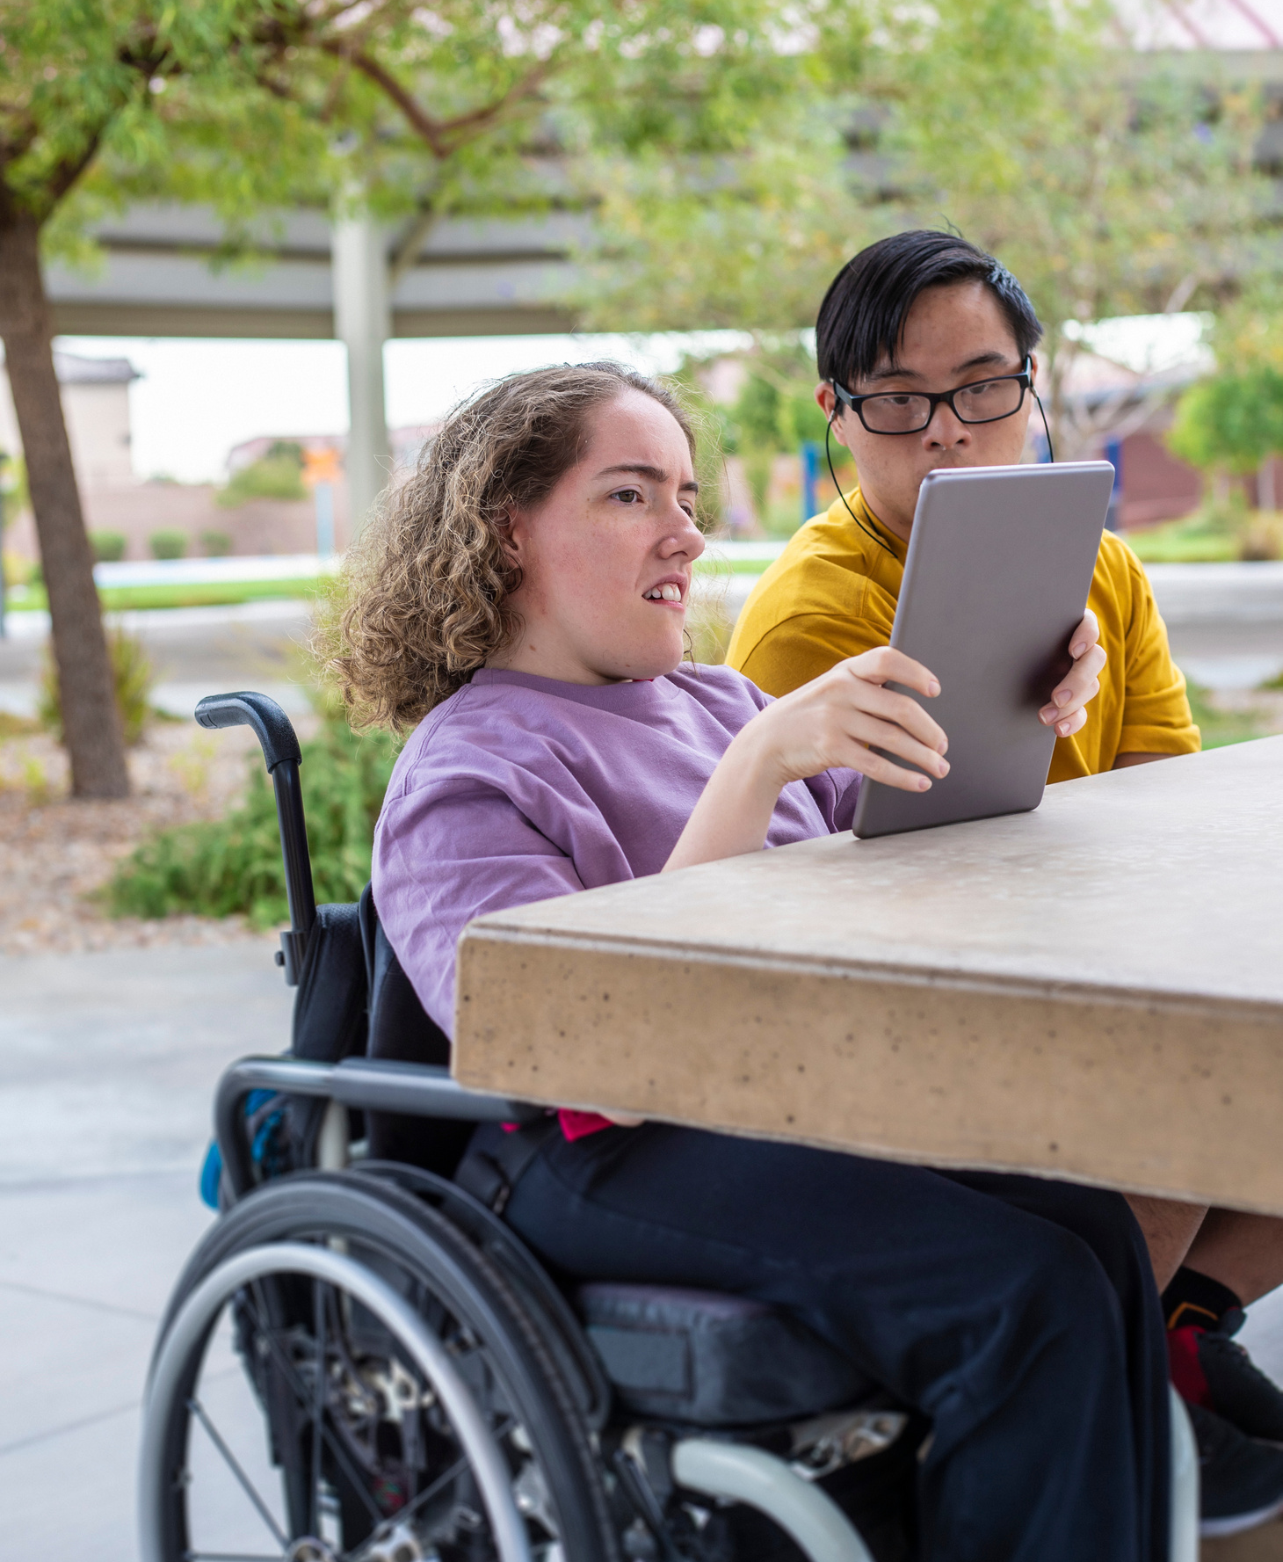
  Clarté dans les instructions : Utilisez un langage clair et concis lorsque vous donnez des instructions pour éviter toute confusion. Par exemple, vous pouvez dire : « J’aimerais que tout le monde coupe le son de son micro lorsqu’il ne parle pas pour éviter les bruits de fond. Si vous avez des questions, n’hésitez pas à les écrire dans le chat, et nous aurons une séance de questions-réponses à la fin de la leçon.
  Définir les attentes : Vous pouvez vous affirmer dans la définition des attentes pour le cours en ligne. Par exemple : « J’attends de tout le monde qu’il soit respectueux les uns envers les autres. Si vous voyez quelqu’un faire des erreurs ou avoir des difficultés, s’il vous plaît, ne le critiquez pas. Chacun d’entre nous apprend à son propre rythme et nous méritons tous de la patience et de la compréhension.
Erasmus+ Programme – Strategic Partnership
Project: “Teach Me To Help” | # 2022-1-RO01-KA220-VET-000085029

Slide 50


Répondre à des demandes ou à des comportements inappropriés
Il est important de pouvoir répondre avec assurance lorsqu’on est confronté à des demandes ou à des comportements inappropriés. Par exemple, si un participant demande à recevoir les réponses d’un test, vous pouvez lui dire : « Je comprends que vous vouliez réussir le test, mais ce n’est ni juste ni éthique de ma part de vous donner les réponses. Au lieu de cela, je peux vous offrir plus de ressources d’apprentissage ou nous pouvons discuter plus en détail des sujets que vous trouvez difficiles.
Erasmus+ Programme – Strategic Partnership
Project: “Teach Me To Help” | # 2022-1-RO01-KA220-VET-000085029

Slide 51

Encourager une communication ouverte : Vous pouvez encourager les participants à exprimer leurs besoins et leurs préoccupations. Par exemple, vous pourriez dire : « Si vous avez besoin d’aide supplémentaire ou si vous avez des suggestions sur la façon dont nous pouvons rendre ce cours plus accessible et utile pour vous, veuillez me contacter. Je veux m’assurer que tout le monde a la possibilité d’apprendre et de réussir.
Adaptation des méthodes d’enseignement : vous pouvez adapter vos méthodes d’enseignement aux besoins individuels de vos participants. Par exemple, si un participant ayant une déficience visuelle a de la difficulté à suivre les présentations à l’écran, vous pourriez lui dire : « Je comprends que les présentations à l’écran peuvent être difficiles pour vous. Je m’assurerai de décrire verbalement toute information présentée visuellement et de vous envoyer une transcription textuelle de la présentation après chaque leçon.
Erasmus+ Programme – Strategic Partnership
Project: “Teach Me To Help” | # 2022-1-RO01-KA220-VET-000085029

Slide 52

Exemple de communication assertive par e-mail
Supposons que nous ayons une personne, Alex, qui a un handicap physique et qui participe à un cours en ligne. Alex reçoit un courriel d’un camarade de classe, lui demandant d’accomplir une tâche qui nécessite une utilisation intensive de la souris, ce qui est difficile pour Alex. Au lieu d’ignorer la demande ou de tenter de le faire et de se sentir frustré, Alex répond de manière assertive : « Bonjour, merci pour votre courriel. J’aime collaborer, mais l’utilisation intensive de la souris est difficile pour moi en raison de mon handicap. Pouvons-nous trouver ensemble une alternative à cette tâche qui me serait plus accessible ?
Erasmus+ Programme – Strategic Partnership
Project: “Teach Me To Help” | # 2022-1-RO01-KA220-VET-000085029

Slide 53

Communication affirmée dans les vidéoconférences : Maria, une personne malentendante, participe à une vidéoconférence dans le cadre du cours. Elle remarque que certains participants n’activent pas les sous-titres lorsqu’ils parlent, ce qui lui fait manquer certaines parties de la discussion. Maria envoie un message dans le chat de la conférence : "Bonjour à tous, j’apprécierais si vous pouviez activer les sous-titres lorsque vous parlez. J’ai des déficiences auditives et cela améliorerait grandement mon expérience de participation. Merci beaucoup !
Communication affirmée sur les médias sociaux : Marian, une personne ayant des troubles d’apprentissage, participe à un groupe d’étude sur une plateforme de médias sociaux. L’un des membres publie fréquemment des documents qui ne sont pas clairement structurés, ce qui pose des difficultés à Marian. Au lieu de se retirer du groupe ou de rester frustrée, Marian décide d’envoyer un message privé au membre : « Bonjour, j’apprécie votre contribution au groupe. Cependant, j’apprécierais si vous pouviez structurer vos messages plus clairement - peut-être avec des puces ou des paragraphes séparés. Cela m’aiderait beaucoup car j’ai des difficultés d’apprentissage. Merci de votre compréhension !
Erasmus+ Programme – Strategic Partnership
Project: “Teach Me To Help” | # 2022-1-RO01-KA220-VET-000085029

Slide 54

  ÉTUDES DE CAS POUR ILLUSTRER L’AFFIRMATION DE SOI VS. COMPORTEMENT NON ASSERTIF
Erasmus+ Programme – Strategic Partnership
Project: “Teach Me To Help” | # 2022-1-RO01-KA220-VET-000085029

Slide 55


Étude de cas 1 - Demande d’aménagements raisonnables
Comportement non assertif : Alex a du mal à utiliser la plateforme telle qu’elle est, se sentant frustré et déçu. Il n’exprime pas son problème à l’instructeur.
Comportement assertif : Alex envoie un courriel à son instructeur, expliquant clairement et respectueusement le problème auquel il est confronté. Il demande des aménagements raisonnables, tels que l’utilisation d’une plateforme plus accessible ou la fourniture de supports de cours dans un format différent.
Erasmus+ Programme – Strategic Partnership
Project: “Teach Me To Help” | # 2022-1-RO01-KA220-VET-000085029

Slide 56


Étude de cas 2 - Participation à des discussions en ligne
Maria a une déficience auditive et participe à un cours en ligne qui comprend de nombreuses discussions audio. En raison de son handicap, Maria a du mal à suivre les discussions.
Comportement non assertif : Maria ne participe pas aux discussions et n’informe pas l’instructeur des difficultés qu’elle rencontre. Ses notes souffrent du manque de participation.
Comportement assertif : Maria contacte l’instructeur et explique sa situation. Elle suggère des solutions possibles, comme fournir des transcriptions pour les discussions ou utiliser un système de sous-titrage pour les vidéos. Ces études de cas illustrent l’importance d’un comportement assertif dans la communication en ligne, en particulier pour les personnes handicapées. En exprimant clairement leurs besoins et en demandant des aménagements raisonnables, ils peuvent avoir une expérience en ligne beaucoup plus positive et productive.
Erasmus+ Programme – Strategic Partnership
Project: “Teach Me To Help” | # 2022-1-RO01-KA220-VET-000085029

Slide 57
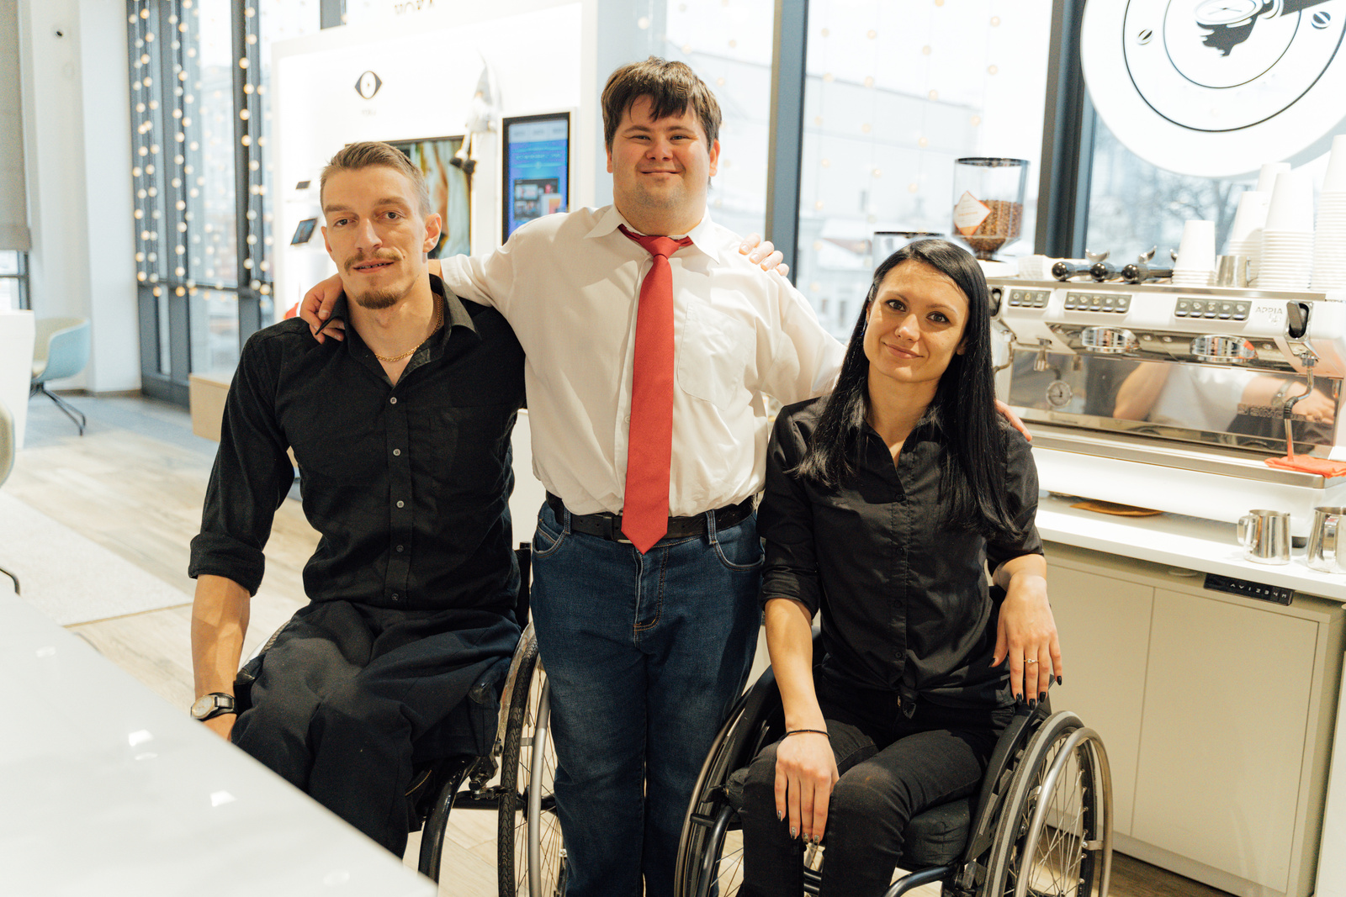
  MODULE 3 - LEÇON 5
06
  MODÉLISER UN COMPORTEMENT ASSERTIF
Erasmus+ Programme – Strategic Partnership
Project: “Teach Me To Help” | # 2022-1-RO01-KA220-VET-000085029

Slide 58

  COMMENT LE COMPORTEMENT ASSERTIF PEUT-IL ÊTRE MODÉLISÉ POUR CHAQUE CATÉGORIE DE HANDICAPS PAR LE FORMATEUR DANS UN COURS EN LIGNE ?
Erasmus+ Programme – Strategic Partnership
Project: “Teach Me To Help” | # 2022-1-RO01-KA220-VET-000085029

Slide 59
  UTILISATION DE MATÉRIEL VIDÉO
Erasmus+ Programme – Strategic Partnership
Project: “Teach Me To Help” | # 2022-1-RO01-KA220-VET-000085029

Slide 60
Troubles de la parole
Présentez des vidéos qui modélisent des conversations à l’aide de la langue des signes, d’applications d’aide à la communication ou simplement de la patience et de la clarté dans le discours.
Handicaps auditifs
Incluez des vidéos montrant comment maintenir un contact visuel, utilisez le langage corporel et les expressions faciales pour soutenir la communication, et assurez-vous que vous êtes dans un environnement adapté à la lecture labiale ou à l’utilisation de la langue des signes.
Handicaps de mobilité
Démontrez à l’aide de vidéos l’importance des espaces accessibles et des adaptations nécessaires, ainsi que la façon de fournir une assistance physique uniquement sur demande.
Handicaps visuels
Montrez des techniques de guidage efficaces, comment décrire clairement l’environnement et comment utiliser des descriptions verbales pour compenser le manque d’informations visuelles.
Erasmus+ Programme – Strategic Partnership
Project: “Teach Me To Help” | # 2022-1-RO01-KA220-VET-000085029

Slide 61

  SIMULATIONS ET SCÉNARIOS INTERACTIFS
Créez des scénarios interactifs où les participants peuvent choisir différentes options de réponse dans des situations simulées, fournissant ainsi une rétroaction instantanée sur l’efficacité de leurs choix. Ceux-ci peuvent inclure différents scénarios pour chaque type de handicap, soulignant l’importance de la communication et des ajustements comportementaux.
Erasmus+ Programme – Strategic Partnership
Project: “Teach Me To Help” | # 2022-1-RO01-KA220-VET-000085029

Slide 62

  JEUX DE RÔLE VIRTUELS
Organisez des sessions en direct ou enregistrées où les participants peuvent pratiquer et démontrer des compétences de communication assertive dans des rôles alternatifs, en recevant des commentaires de leurs pairs et des instructeurs. Celles-ci peuvent être menées par le biais de vidéoconférences, ce qui permet aux participants d’expérimenter et de discuter de différentes approches.
Erasmus+ Programme – Strategic Partnership
Project: “Teach Me To Help” | # 2022-1-RO01-KA220-VET-000085029

Slide 63

  FORUMS ET GROUPES DE DISCUSSION
Utilisez des forums et des groupes de discussion en ligne pour permettre aux participants de partager leurs expériences, leurs stratégies et les défis rencontrés dans la communication avec des personnes ayant différents types de handicaps. Cela peut favoriser l’apprentissage collaboratif et le développement d’une communauté de pratique.
Erasmus+ Programme – Strategic Partnership
Project: “Teach Me To Help” | # 2022-1-RO01-KA220-VET-000085029

Slide 64
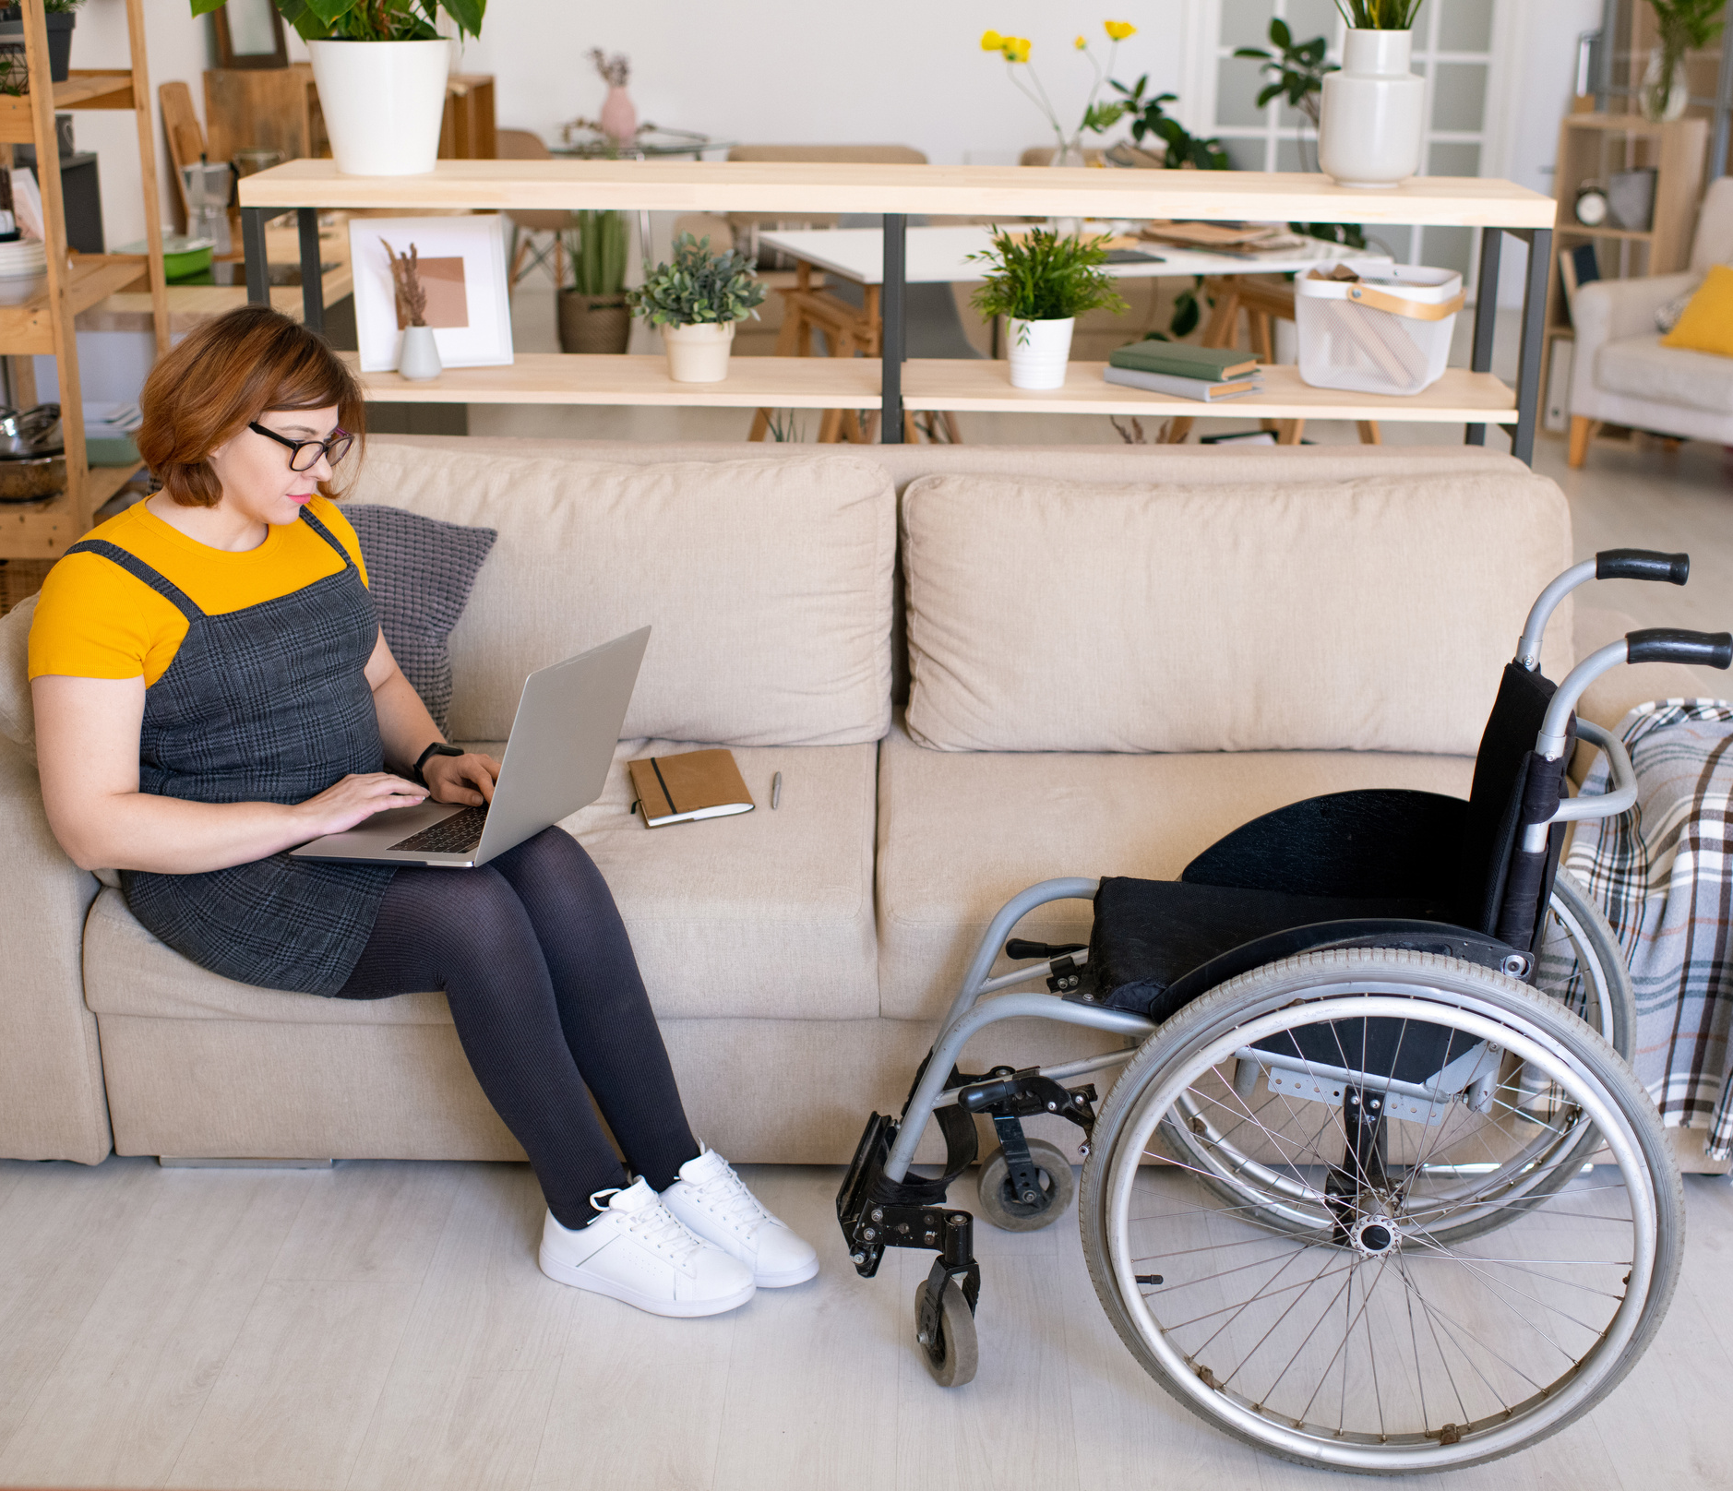
  AUTRES RESSOURCES ET LECTURES
Donnez accès à des articles, des livres et d’autres ressources qui offrent des informations supplémentaires et des perspectives diverses sur la communication assertive avec les personnes handicapées. Il peut s’agir d’études de cas, de recherches actuelles et de théories pertinentes de la psychologie et de l’éducation.
Erasmus+ Programme – Strategic Partnership
Project: “Teach Me To Help” | # 2022-1-RO01-KA220-VET-000085029

Slide 65

  COMMENTAIRES ET ÉVALUATIONS PERSONNALISÉS
Incluez des évaluations et des possibilités de rétroaction personnalisée pour aider les participants à comprendre leurs progrès et les domaines à améliorer. Cela peut se faire par le biais de quiz, de journaux de réflexion et de réunions individuelles en ligne.
Erasmus+ Programme – Strategic Partnership
Project: “Teach Me To Help” | # 2022-1-RO01-KA220-VET-000085029

Slide 66
  UTILISER LE FEEDBACK POUR AMÉLIORER LE COMPORTEMENT ASSERTIF
Erasmus+ Programme – Strategic Partnership
Project: “Teach Me To Help” | # 2022-1-RO01-KA220-VET-000085029

Slide 67

Commentaires constructifs de la part des instructeurs ou des pairs du cours : les instructeurs ou les pairs du cours peuvent fournir des commentaires constructifs sur la façon dont les participants communiquent. Par exemple, si un participant n’a pas clairement exprimé ses besoins ou ses limites, l’instructeur ou le pair du cours peut le remarquer et suggérer des moyens de s’améliorer.
Auto-évaluation et rétroaction personnelle : Les participants peuvent être encouragés à réfléchir à leurs propres comportements et performances. Il peut s’agir de questions telles que : « Étais-je clair dans l’expression de mes besoins ? » ou « Comment pourrais-je améliorer mon écoute active ? »
Erasmus+ Programme – Strategic Partnership
Project: “Teach Me To Help” | # 2022-1-RO01-KA220-VET-000085029

Slide 68

Le jeu de rôle et le retour immédiat : Le jeu de rôle peut être un moyen efficace de pratiquer et d’améliorer le comportement assertif. Les participants peuvent s’engager en paires ou divisés en petits groupes pour jouer divers scénarios. Après chaque scénario, les participants peuvent recevoir un retour immédiat de leurs partenaires de jeu de rôle ou du formateur.
Rétroaction assistée par la technologie : Certaines plateformes d’apprentissage en ligne disposent de fonctionnalités qui permettent une rétroaction automatisée ou en temps réel. Par exemple, certaines plateformes peuvent disposer d’un système d’évaluation par les pairs qui permet aux participants de recevoir des commentaires sur leur comportement affirmé.
Erasmus+ Programme – Strategic Partnership
Project: “Teach Me To Help” | # 2022-1-RO01-KA220-VET-000085029

Slide 69

Intégration des commentaires dans les plans d’amélioration : À la suite des commentaires reçus, chaque participant doit disposer d’un plan d’action personnalisé pour améliorer le comportement affirmé. Ce plan peut comprendre des objectifs précis, des stratégies pour atteindre ces objectifs et des méthodes de suivi des progrès.
Pour les personnes handicapées, la rétroaction peut être adaptée pour tenir compte des besoins et des circonstances uniques de chaque personne. Par exemple, pour une personne malentendante, la rétroaction verbale peut être remplacée par une rétroaction écrite. En utilisant le feedback de manière stratégique, le cours peut aider les participants à améliorer leur comportement assertif et à communiquer plus efficacement dans l’environnement en ligne.
Erasmus+ Programme – Strategic Partnership
Project: “Teach Me To Help” | # 2022-1-RO01-KA220-VET-000085029

Slide 70
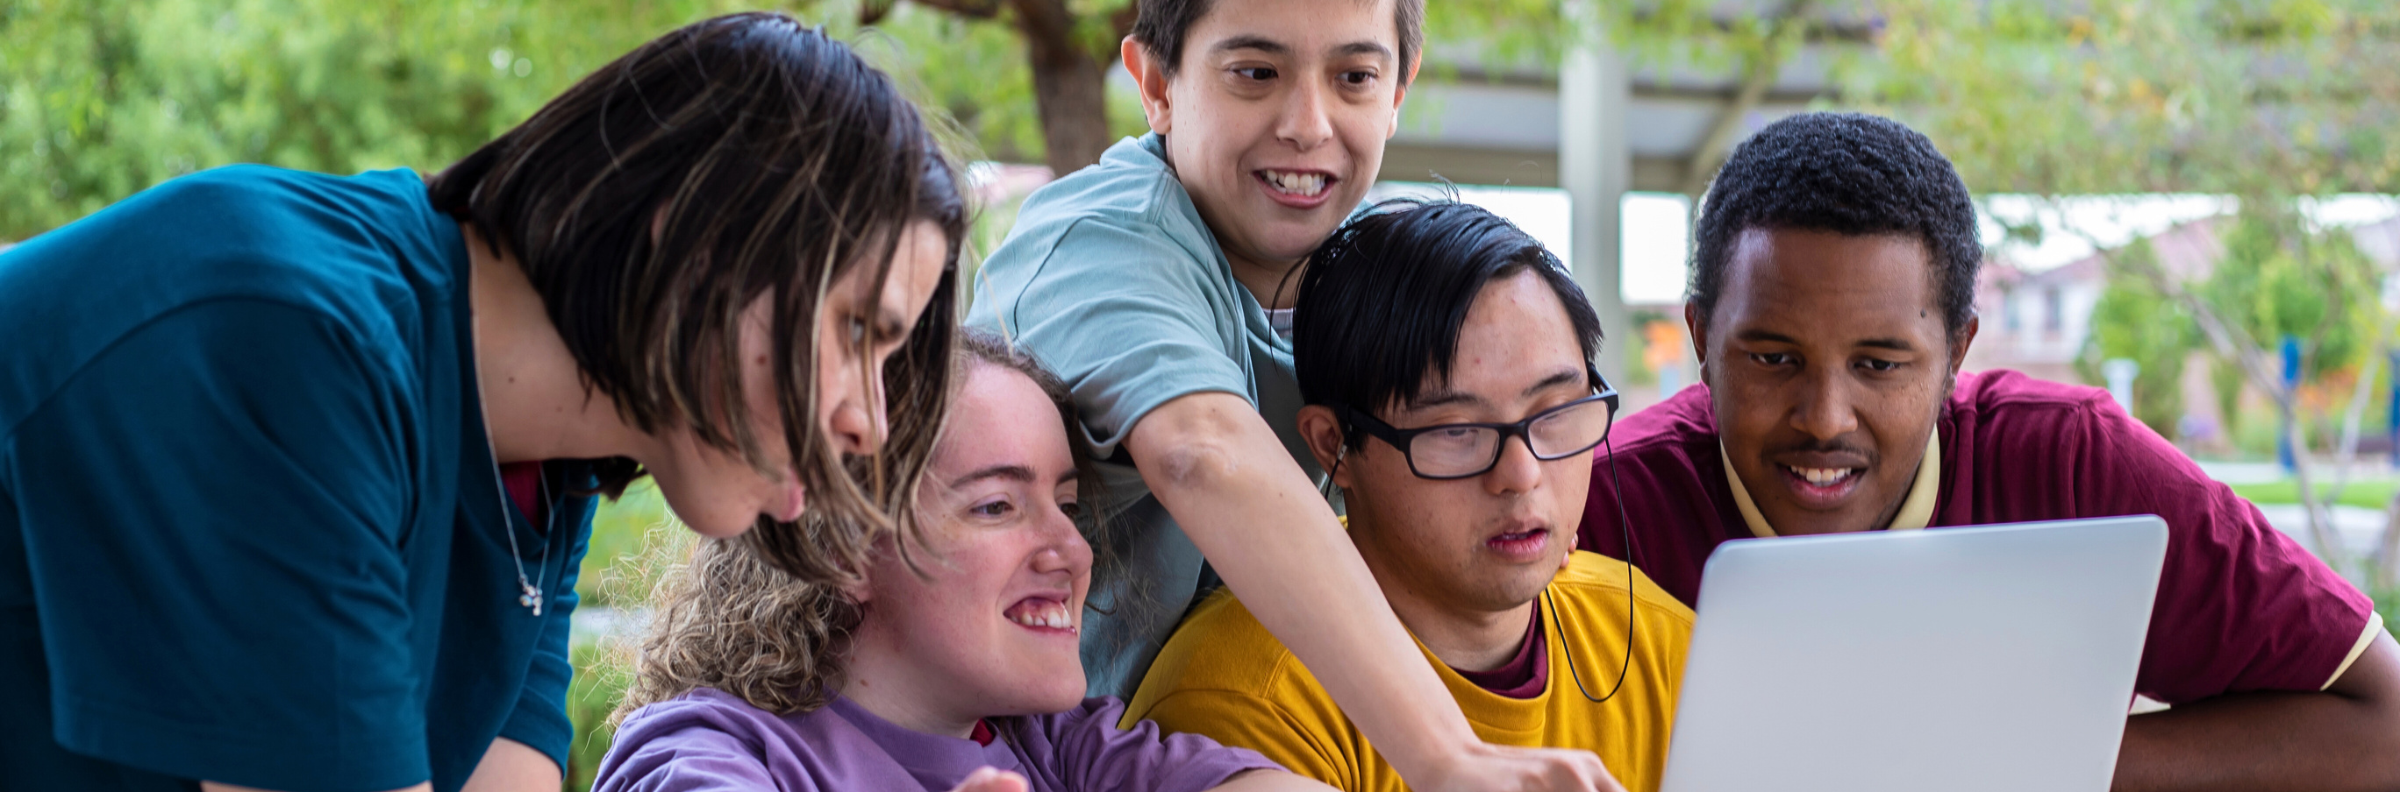
  EXERCICES PRATIQUES POUR MODÉLISER UN COMPORTEMENT ASSERTIF EN LIGNE
Erasmus+ Programme – Strategic Partnership
Project: “Teach Me To Help” | # 2022-1-RO01-KA220-VET-000085029

Slide 71


Exercices pratiques pour modéliser un comportement assertif en ligne
Scénarios de jeux de rôle : Les participants peuvent être placés dans des scénarios spécifiques où ils doivent exercer leurs compétences en communication affirmée. Par exemple, un scénario pourrait impliquer de demander des aménagements raisonnables pour un cours en ligne. Après avoir mis en jeu le scénario, les participants peuvent recevoir des commentaires et discuter de la façon dont ils ont géré la situation.
Exercices d’écoute active : Au sein d’un groupe ou d’un binôme, un participant peut partager une expérience ou une opinion tandis que l’autre se concentre sur l’écoute active. Ensuite, l’auditeur peut résumer ce qu’il a entendu pour démontrer sa compréhension. Cet exercice peut aider à développer des compétences d’écoute active, qui sont essentielles à la communication assertive.
Erasmus+ Programme – Strategic Partnership
Project: “Teach Me To Help” | # 2022-1-RO01-KA220-VET-000085029

Slide 72

Exercices pratiques pour modéliser un comportement assertif en ligne
Évaluation et réflexion sur les interactions précédentes : Les participants peuvent être encouragés à réfléchir à leurs interactions précédentes et à évaluer s’ils étaient assertifs ou non. Ce processus d’auto-évaluation peut offrir de précieuses occasions d’apprentissage.
Exercices d’expression des besoins et des attentes : Les participants peuvent être encouragés à écrire leurs propres scénarios dans lesquels ils doivent exprimer leurs besoins ou leurs attentes avec assurance. Cela peut aider à développer des compétences pour exprimer leurs propres besoins de manière respectueuse et efficace.
Erasmus+ Programme – Strategic Partnership
Project: “Teach Me To Help” | # 2022-1-RO01-KA220-VET-000085029

Slide 73

Exercices pratiques pour modéliser un comportement assertif en ligne
Exercices de gestion du feedback : Les participants peuvent recevoir des commentaires d’autres participants ou d’instructeurs et peuvent être encouragés à utiliser ces commentaires pour améliorer leur comportement assertif. Ils peuvent également être encouragés à s’entraîner à donner des commentaires de manière constructive et assertive.
Techniques de relaxation et de gestion du stress : Un aspect important du comportement assertif est la capacité à gérer le stress et les émotions négatives. Les exercices de relaxation, tels que la respiration profonde ou la méditation, peuvent être utiles pour aider les participants à se sentir plus calmes et plus confiants dans leur expression affirmée.
Erasmus+ Programme – Strategic Partnership
Project: “Teach Me To Help” | # 2022-1-RO01-KA220-VET-000085029

Slide 74

Exercices pratiques pour modéliser un comportement assertif en ligne
Scénarios de jeux de rôle : Supposons qu’un participant souffre d’une déficience visuelle et qu’il ait besoin de matériel de cours au format audio. Dans le cadre d’un scénario de jeu de rôle, le participant pourrait demander avec assurance, clarté et respect ces adaptations à l’instructeur.
Exercices d’écoute active : Un participant ayant un handicap physique partage son expérience de participation au cours en ligne, en mettant l’accent sur les défis qu’il a rencontrés. L’autre participant écoute attentivement, s’abstient d’interrompre et fournit un résumé de ce qu’il a entendu, validant ainsi les sentiments et l’expérience du premier participant.
Erasmus+ Programme – Strategic Partnership
Project: “Teach Me To Help” | # 2022-1-RO01-KA220-VET-000085029

Slide 75

Exercices pratiques pour modéliser un comportement assertif en ligne
Exercices d’expression des besoins et des attentes : Un participant malentendant rédige un scénario dans lequel il doit demander un interprète en langue des signes pour des leçons vidéo en direct. Ils doivent être directs mais respectueux, en veillant à ce que leurs besoins et leurs attentes soient bien compris.
Évaluation et réflexion sur les interactions passées : Un participant ayant un trouble d’apprentissage réfléchit à une interaction récente avec un camarade de classe au cours de laquelle il s’est senti gêné. Ils analysent s’ils ont réagi avec assurance ou s’ils auraient pu gérer la situation différemment.
Erasmus+ Programme – Strategic Partnership
Project: “Teach Me To Help” | # 2022-1-RO01-KA220-VET-000085029

Slide 76

Exercices pratiques pour modéliser un comportement assertif en ligne
Exercices de gestion de la rétroaction : Un participant ayant des troubles de mobilité reçoit de la rétroaction de ses pairs selon laquelle ses besoins ne sont parfois pas clairement exprimés. Ils prennent les commentaires de manière constructive et s’engagent à travailler sur la clarté de leur communication.
Techniques de relaxation et de gestion du stress : Un participant souffrant d’anxiété pratique des exercices de respiration profonde ou de méditation avant de participer au cours ou de s’engager dans des interactions difficiles. Cela les aide à se calmer et à aborder la communication de manière plus affirmée et équilibrée.
Erasmus+ Programme – Strategic Partnership
Project: “Teach Me To Help” | # 2022-1-RO01-KA220-VET-000085029

Slide 77

  MODULE 3 - LESSON 5
07
  DÉFIS ET SOLUTIONS DANS LA PRATIQUE D’UN COMPORTEMENT ASSERTIF EN LIGNE
Erasmus+ Programme – Strategic Partnership
Project: “Teach Me To Help” | # 2022-1-RO01-KA220-VET-000085029

Slide 78

  Confronter les comportements passifs-agressifs ou agressifs en ligne
Il peut être difficile de faire face à un comportement passif-agressif ou agressif en ligne, mais il existe des stratégies pour le faire avec assurance et respect.
Identifier le comportement : La première étape consiste à identifier le comportement passif-agressif ou agressif. Il peut s’agir de commentaires sarcastiques ou offensants, de sarcasme, d’ignorer ou d’éviter la communication directe ou d’intimider.
Erasmus+ Programme – Strategic Partnership
Project: “Teach Me To Help” | # 2022-1-RO01-KA220-VET-000085029

Slide 79
  Confronter les comportements passifs-agressifs ou agressifs en ligne
Rester calme : Être confronté à un comportement passif-agressif ou agressif peut être stressant et peut susciter des émotions fortes. Il est important d’essayer de rester calme et de ne pas réagir de la même manière. Il peut être utile de faire une pause avant de réagir pour gérer ses émotions.
Communication directe et claire : Abordez le comportement directement mais respectueusement. Dites à la personne ce que vous avez remarqué et expliquez-lui pourquoi c’est un problème. Par exemple, vous pourriez dire : « J’ai remarqué que vos messages ont tendance à être sarcastiques, ce qui fait qu’il m’est difficile de comprendre ce que vous essayez de communiquer. Pouvez-vous exprimer vos pensées de manière plus directe ?
Erasmus+ Programme – Strategic Partnership
Project: “Teach Me To Help” | # 2022-1-RO01-KA220-VET-000085029

Slide 80
  Confronter les comportements passifs-agressifs ou agressifs en ligne
Définition de limites : si le comportement persiste, il est important de définir des limites claires. Vous pouvez dire quelque chose comme : « J’apprécie la communication respectueuse et directe. Si ce n’est pas possible, je devrai limiter nos interactions.
Chercher du soutien : Si vous vous sentez menacé ou harcelé, il est important de demander de l’aide. Cela peut impliquer de demander l’aide d’un conseiller ou d’un mentor de confiance.
Prendre soin de soi : Affronter un comportement agressif ou passif-agressif peut être épuisant. Assurez-vous de prendre le temps de prendre soin de vous et de vos besoins émotionnels.
Erasmus+ Programme – Strategic Partnership
Project: “Teach Me To Help” | # 2022-1-RO01-KA220-VET-000085029

Slide 81

  Comment rester assertif face au comportement négatif des autres
Rester assertif face au comportement négatif des autres peut être difficile, mais c’est essentiel pour maintenir le respect de soi et une communication efficace. Voici quelques suggestions sur la façon de procéder.
Restez calme : De fortes réactions émotionnelles peuvent nuire à la clarté de la pensée et encourager une réponse négative. Essayez de rester calme et concentrez-vous sur une réponse calme et rationnelle.
Utilisez des déclarations au « je » : Au lieu d’accuser ou de critiquer, exprimez vos sentiments et vos besoins en utilisant des déclarations au « je ». Par exemple, au lieu de dire « Tu n’as jamais... », vous pourriez dire « Je me sens ignoré quand... ».
Erasmus+ Programme – Strategic Partnership
Project: “Teach Me To Help” | # 2022-1-RO01-KA220-VET-000085029

Slide 82
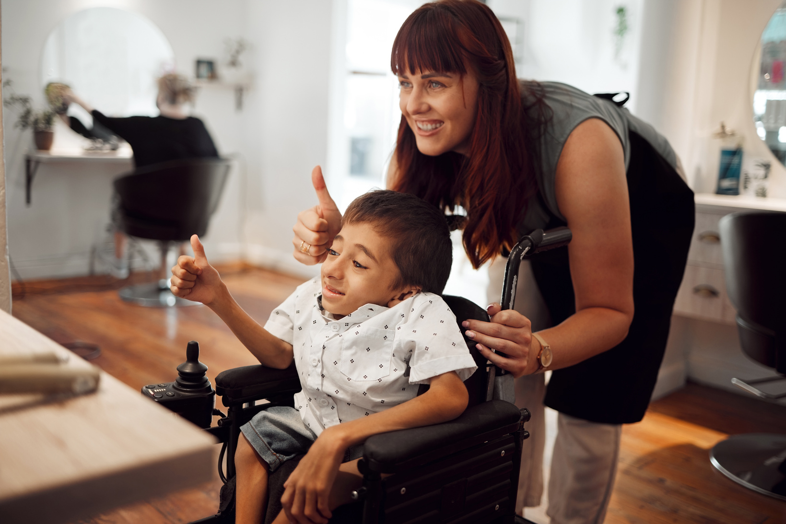
  Comment rester assertif face au comportement négatif des autres
Soyez clair et précis : Au lieu de vous plaindre en termes généraux, soyez aussi précis que possible sur ce qui vous dérange. Par exemple, au lieu de dire « Tu es toujours négatif », tu pourrais dire « Quand tu critiques constamment mes idées, je me sens découragé ».
Fixez des limites : Si le comportement négatif persiste, il est important de définir et de maintenir des limites claires. Cela peut signifier refuser d’interagir avec la personne jusqu’à ce que son comportement change.
Ne prenez pas les choses personnellement : Souvent, le comportement négatif des autres a plus à voir avec leurs propres problèmes qu’avec vous. Essayez de ne pas prendre leur comportement comme le reflet de votre valeur.
Erasmus+ Programme – Strategic Partnership
Project: “Teach Me To Help” | # 2022-1-RO01-KA220-VET-000085029

Slide 83


  Comment rester assertif face au comportement négatif des autres
Pratiquez l’écoute active : Confronter un comportement négatif peut être plus efficace si vous démontrez que vous comprenez le point de vue de l’autre personne. L’écoute active peut faire preuve de respect et d’empathie, même lorsque vous n’êtes pas d’accord avec la personne.
Prendre soin de soi : Être confronté à un comportement négatif peut être stressant et épuisant. Assurez-vous de prendre le temps de prendre soin de vous, de vous reposer et de vous détendre.
Rester assertif face au comportement négatif des autres demande de la pratique et de la patience, mais c’est une compétence essentielle pour des interactions saines et respectueuses.
Erasmus+ Programme – Strategic Partnership
Project: “Teach Me To Help” | # 2022-1-RO01-KA220-VET-000085029

Slide 84

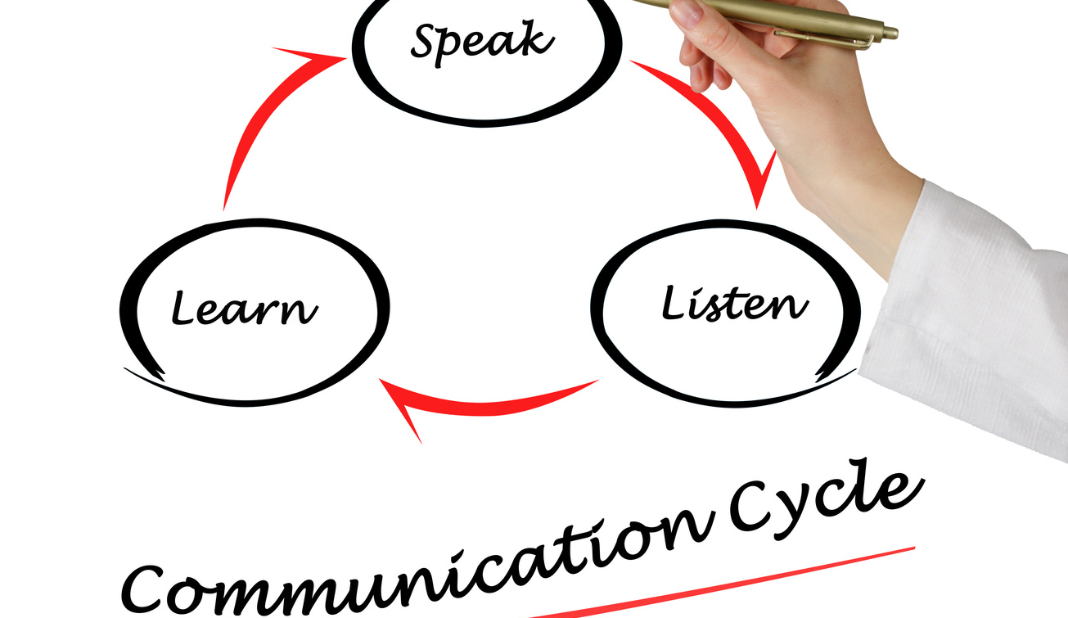
  Solutions et ressources pour maintenir un comportement assertif
Applications et technologie : Pour les personnes atteintes de certains types de handicaps, la technologie peut fournir des outils pour faciliter la communication assertive. Par exemple, il existe des applications qui peuvent aider les personnes ayant des troubles de la parole à communiquer plus efficacement, ou des logiciels qui peuvent faciliter la navigation sur Internet pour les personnes malvoyantes.
Erasmus+ Programme – Strategic Partnership
Project: “Teach Me To Help” | # 2022-1-RO01-KA220-VET-000085029

Slide 85

  Solutions et ressources pour maintenir un comportement assertif
Rétroaction constructive et pratique : Dans le cadre d’un cours en ligne, l’enseignement et la pratique continus, ainsi que les commentaires constructifs des formateurs et des collègues, peuvent être particulièrement utiles pour maintenir et améliorer le comportement assertif.
Gardez à l’esprit que chaque personne est unique et que ce qui fonctionne le mieux pour une personne peut ne pas fonctionner aussi bien pour une autre.
Erasmus+ Programme – Strategic Partnership
Project: “Teach Me To Help” | # 2022-1-RO01-KA220-VET-000085029

Slide 86
  NOUS VOUS REMERCIONS DE VOTRE ATTENTION !
Project no: 2022-1-RO01-KA220-VET-000085029

